Slide 1


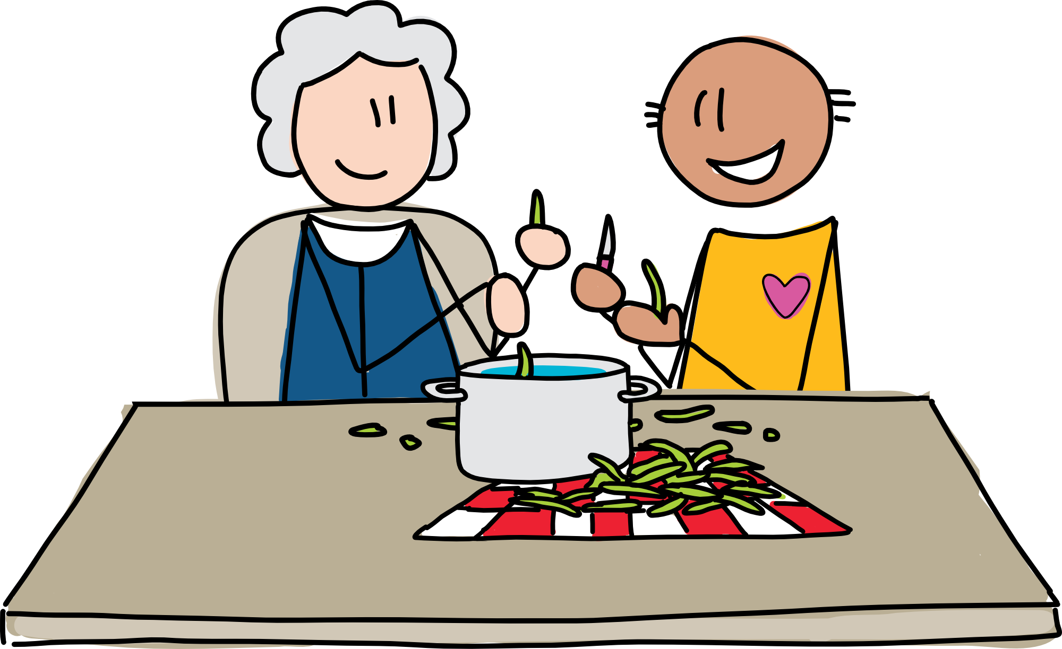
Actieve Tijd
Samen in Actie bij Apathie
©2024, UKON, ROC Nijmegen. Dit materiaal is ontwikkeld voor onderwijsdoeleinden. Niets hiervan mag worden gewijzigd zonder nadrukkelijke toestemming van de rechthebbenden.
Notes:
Actieve Tijd
Samen in Actie Bij Apathie

Slide 2
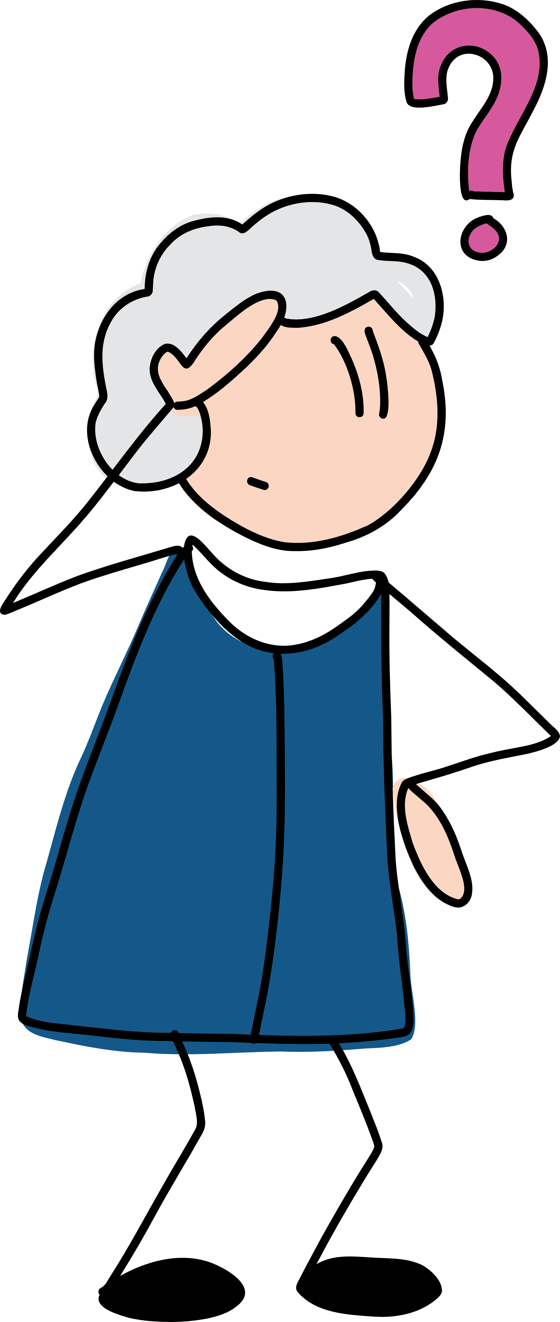

Actief in contact bij apathie
Notes:
Hoe maak je actief contact met iemand met apathie bij dementie?
Iemand met apathie neemt zelf nog maar weinig initiatief en reageert minder. Dit is geen onwil, maar het gevolg van de apathie. Jij bent nodig om de apathie te onderbreken. Door degene met apathie actief uit te nodigen, of te stimuleren, is het mogelijk om contact te krijgen.

Slide 3
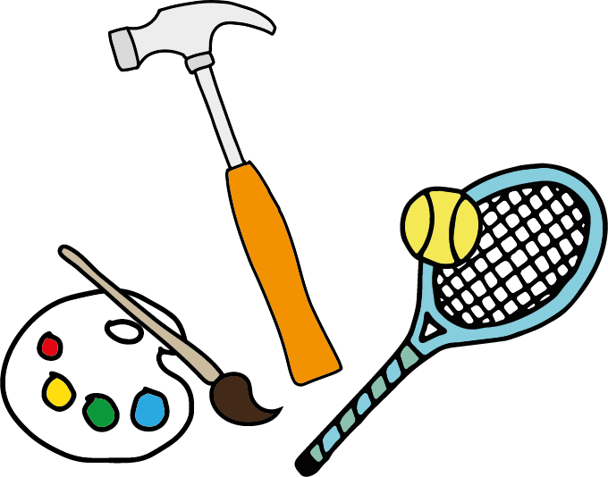
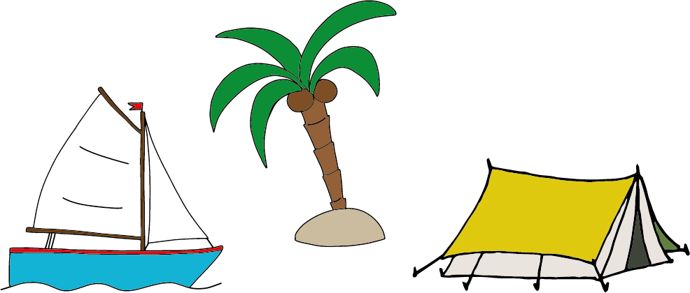
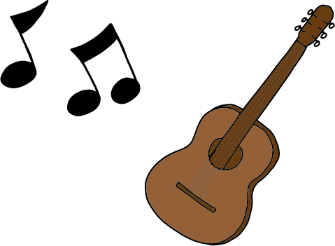
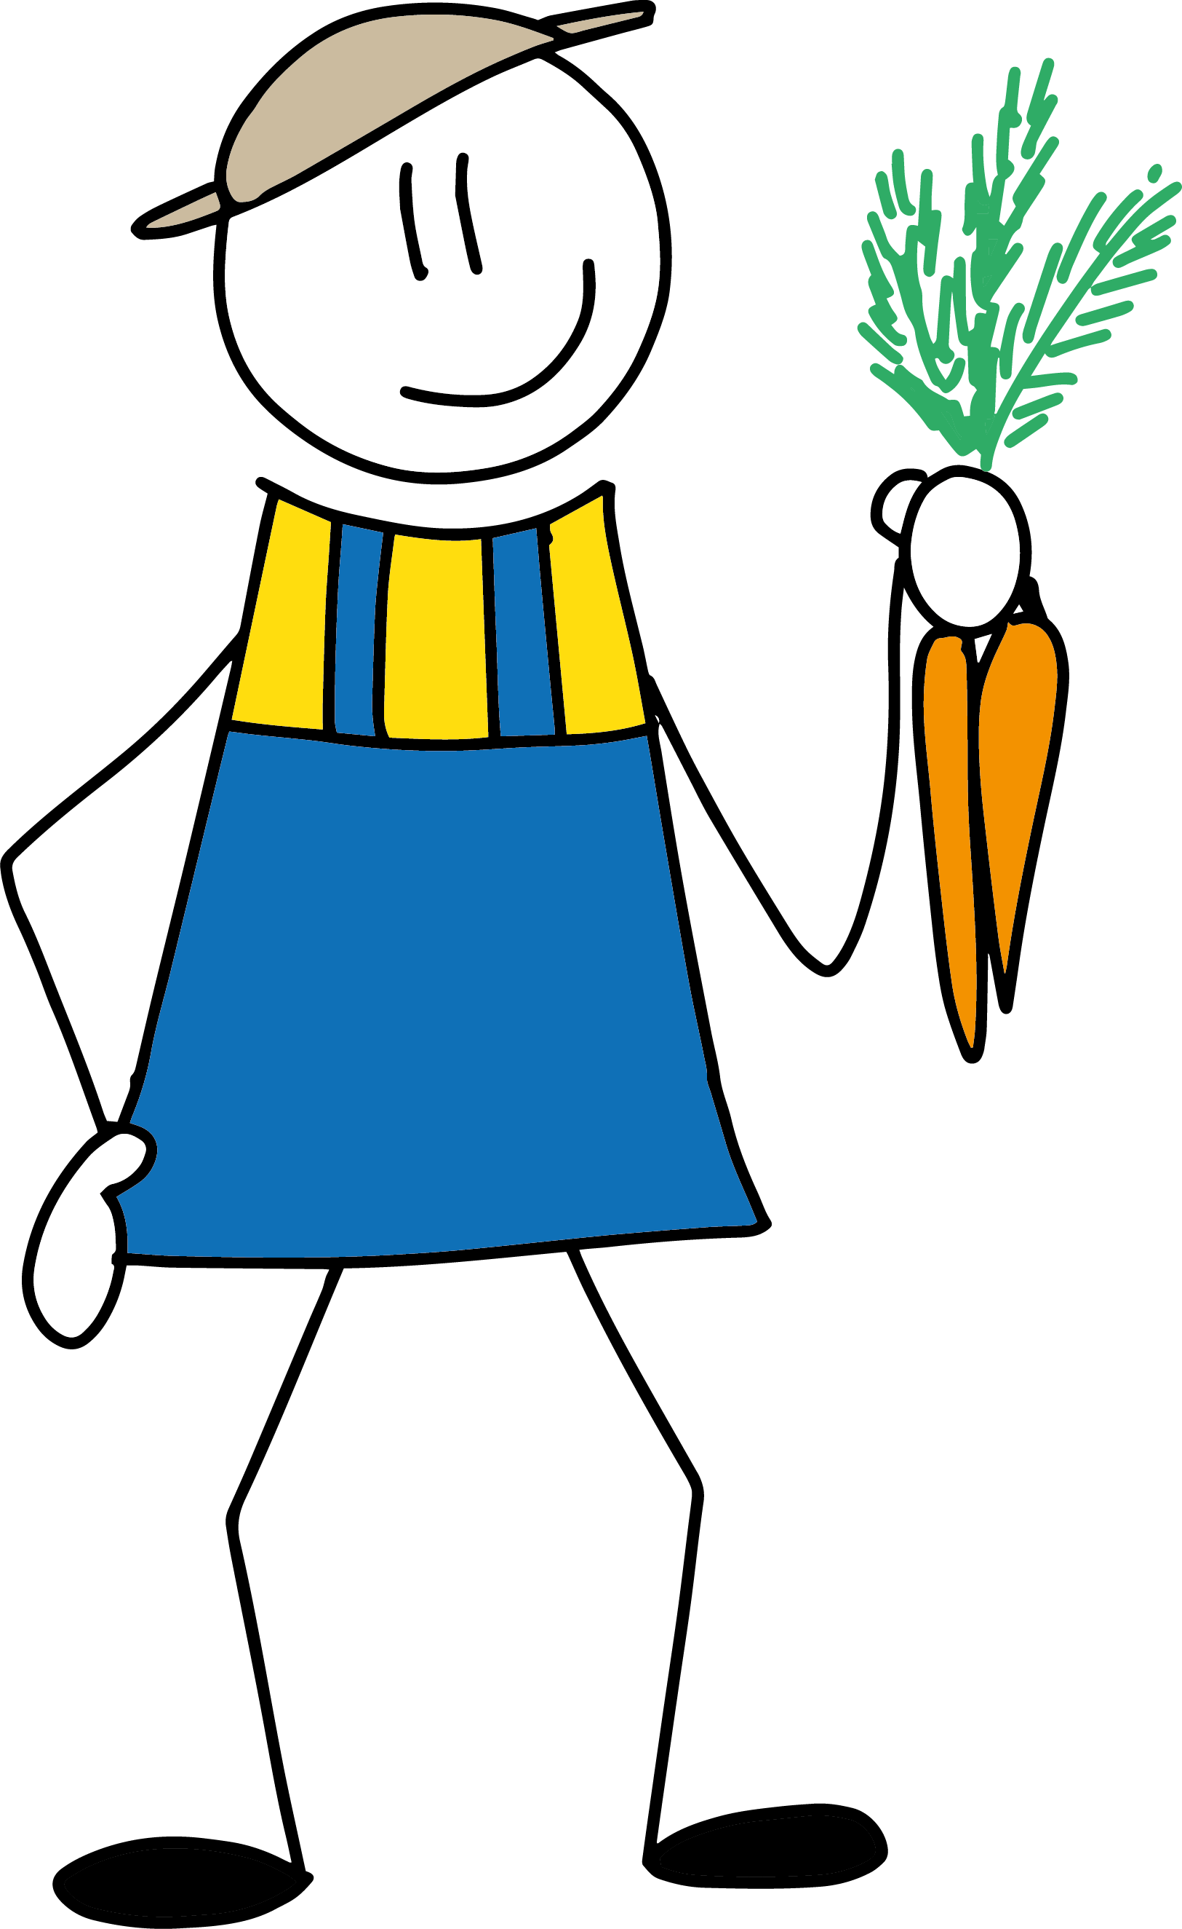
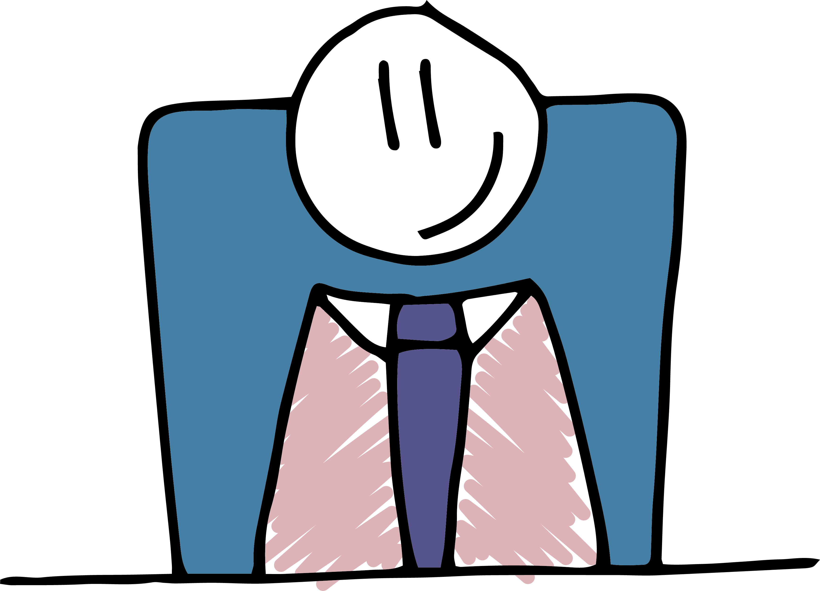
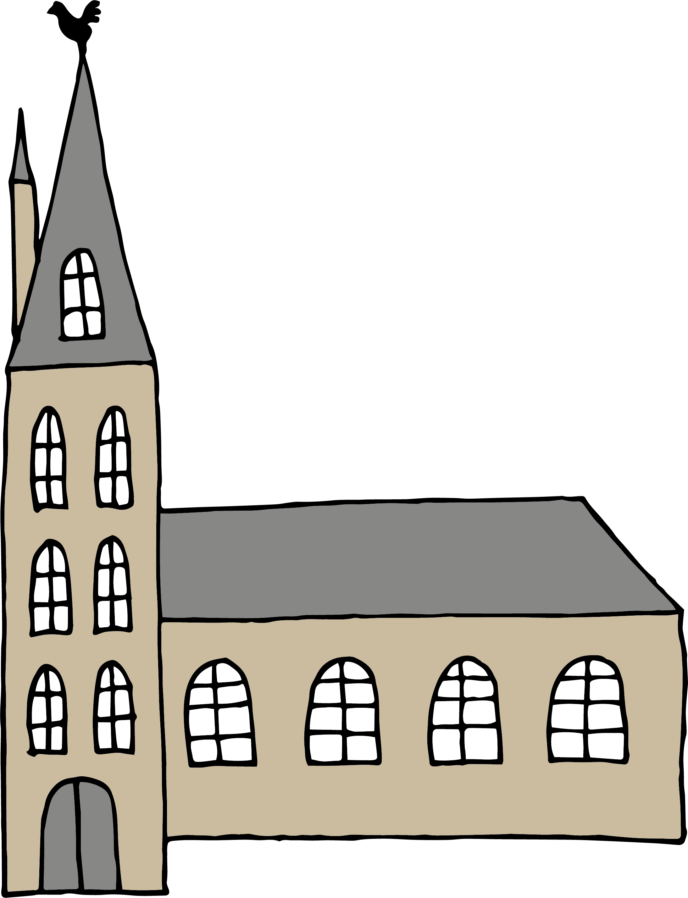

Actief in contact bij apathie
Notes:
Het is fijn als je wat weet over iemands achtergrond, iemands hobby's, interesses, werk en gezinsleven. Iemand die vroeger graag fietstochtjes maakte gaat nu misschien nog steeds graag naar buiten. Als iemand altijd bij een zangkoor zat houdt hij nu misschien ook nog van muziek. Het kan ook zo zijn dat iemand veranderd is en dingen die hij vroeger leuk vond nu niet meer zo interessant vindt of andersom. Iemand die vroeger graag schilderde vindt dit nu misschien niet meer leuk omdat hij vindt dat hij het niet meer zo goed kan. Houdt rekening met wat iemand NU leuk vindt.

Slide 4
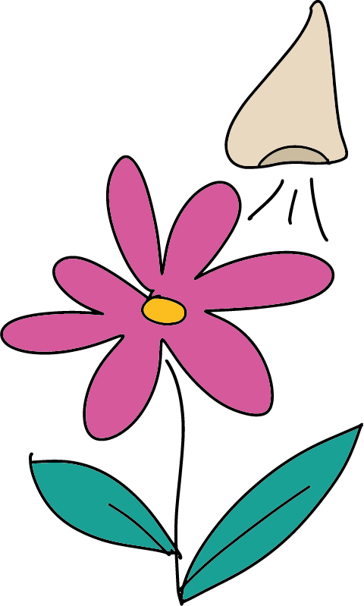
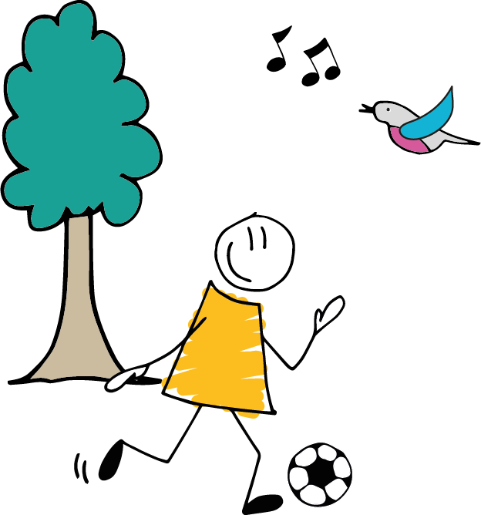
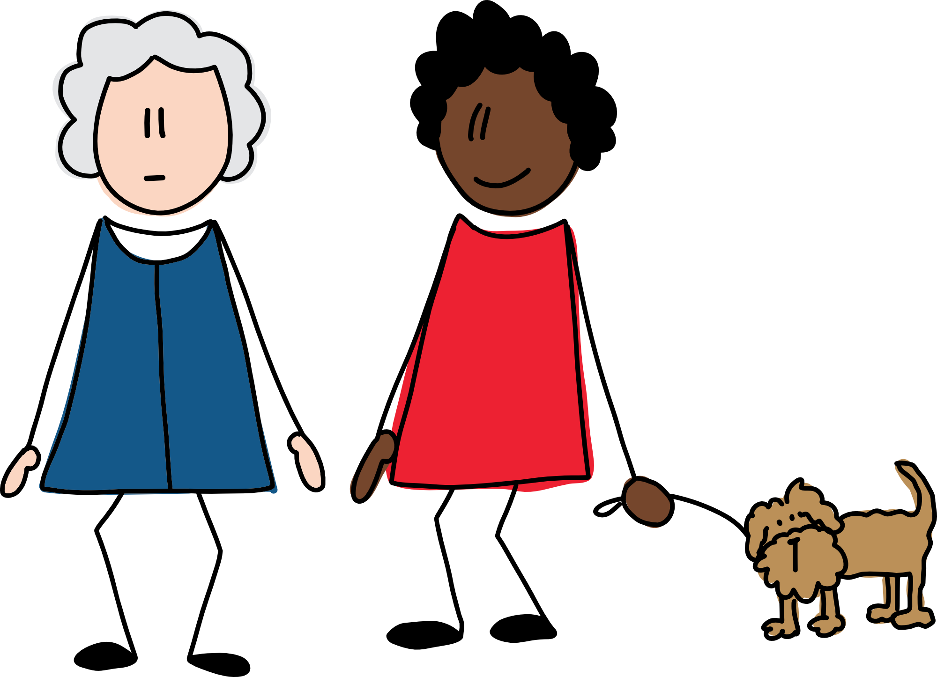
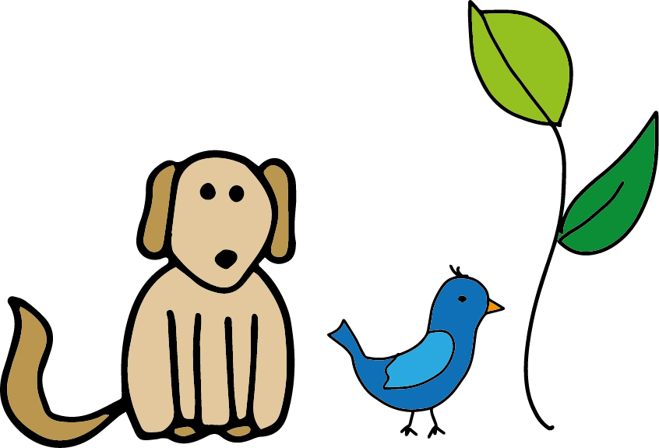
Actief in contact bij apathie
Notes:
“Je kent me toch nog wel?”, “Weet u nog wat we vorige week hebben gedaan?”.
Dit zijn moeilijke vragen voor iemand met dementie en apathie. Als diegene het antwoord niet meer weet, zal hij zich onzeker voelen en misschien stil blijven. Dan stopt het gesprek. Maar, als jij zelf vertelt kun je diegene helpen: je vertelt wie je bent en dat je elke week op bezoek komt met je hondje Bello. Je zegt dat het heerlijk weer is om samen Bello uit te laten. Je vertelt dat de zon schijnt, de vogeltjes fluiten en kinderen spelen buiten. Al snel zul je merken of iemand reageert of niet. Misschien reageert iemand niet op wat je vertelt maar wel op wat je laat zien of voelen. Laat degene met apathie voelen hoe zacht de vacht van Bello is. Laat zien hoe Bello smult van een hondenkoekje.
Als degene met apathie niet reageert, probeer je het op een andere manier of praat je weer verder over andere dingen. Zo kijk je steeds hoe je de juiste sfeer creëert en help je degene met apathie bij het maken van contact en het ophalen van herinneringen.

Slide 5
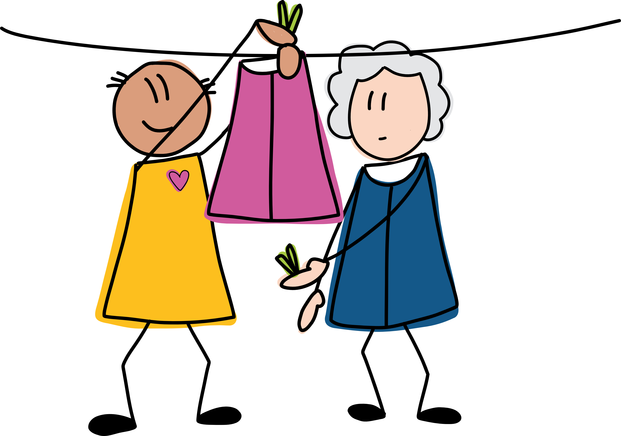


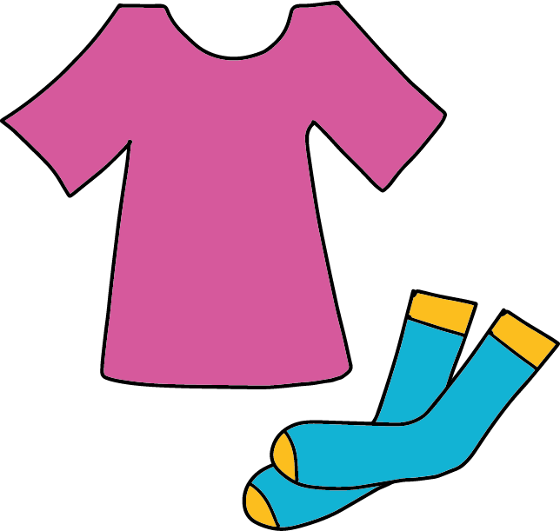
Actief in contact: initiatief
Notes:
Voor iemand met apathie is het gezond om bezig te zijn. Het is belangrijk dat je niet teveel over gaat nemen. Stimuleer iemand om dagelijkse bezigheden zelf te doen. Verwacht niet dat dit nog net zo goed gaat als eerst. De hele was wegstrijken lukt misschien niet meer, maar samen de schone handdoeken opvouwen nog wel. Of hang samen de was op, dit is ook een goede manier om in contact te komen. Door alle dagelijkse bezigheden een beetje aan te passen is er nog veel mogelijk. Bedenk hierbij goed wat iemand nog wel zelf kan. Misschien is een maaltijd koken teveel, maar kan iemand nog heel goed boontjes doppen. Als de hele tafel dekken niet meer lukt, dan kan iemand misschien wel de servetten neerleggen.

Slide 6
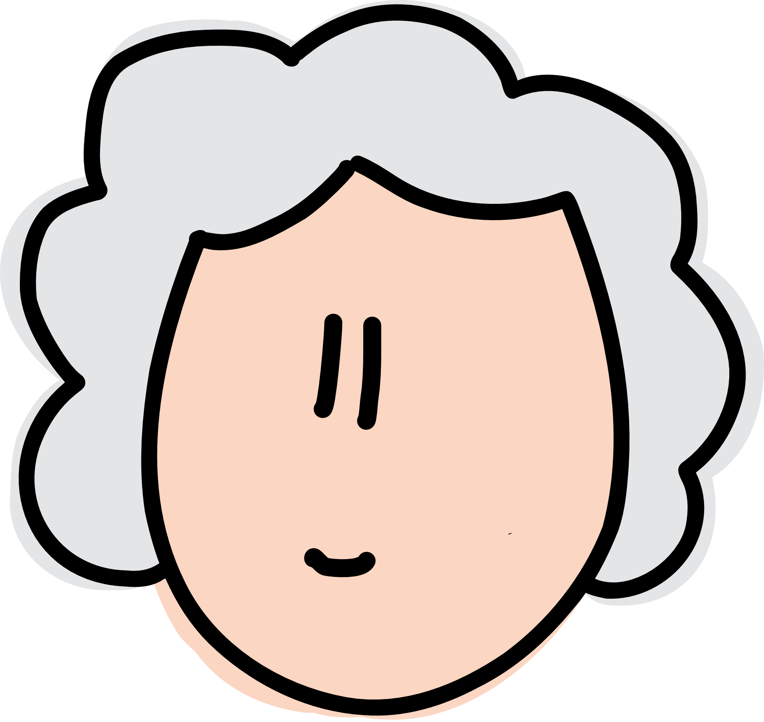

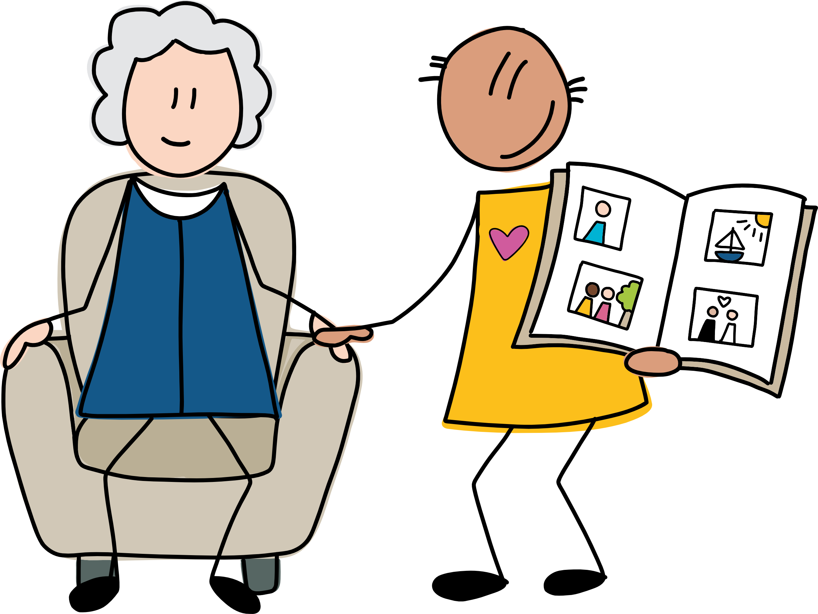

Actief in contact: interesse
Notes:
Iemand met apathie lijkt vaak minder of geen belangstelling voor zijn omgeving te hebben. Je kan degene met apathie helpen door bijvoorbeeld samen foto’s te bekijken. Vertel over je eigen herinneringen of gevoelens die je bij de foto’s hebt. Door zelf te vertellen, prikkel je weggezakte of versnipperde herinneringen en gevoelens van degene met apathie. Dit kan een reactie oproepen. Die reactie kan heel klein zijn: ogen die gaan glimmen, een gezicht dat ontspant, het begin van een glimlach. Dit betekent dat jullie contact hebben. Het kan ook zijn dat degene met apathie zelf gaat vertellen. Het verhaal kan vervormd zijn door de dementie, dat is niet erg. Probeer dan niet te “corrigeren”, maar luister naar het verhaal en reageer vooral op de gevoelen die er uit spreken. Of de herinnering precies klopt doet er niet toe. Het geeft ook niet als iemand een antwoord op een vraag niet meer weet of het antwoord niet klopt, dan breng je het gesprek op een ander onderwerp. Het gaat erom dat je samen in contact bent.

Slide 7
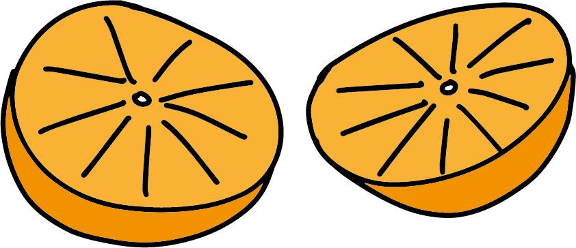
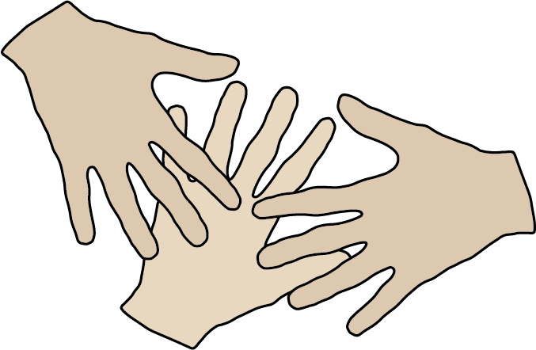
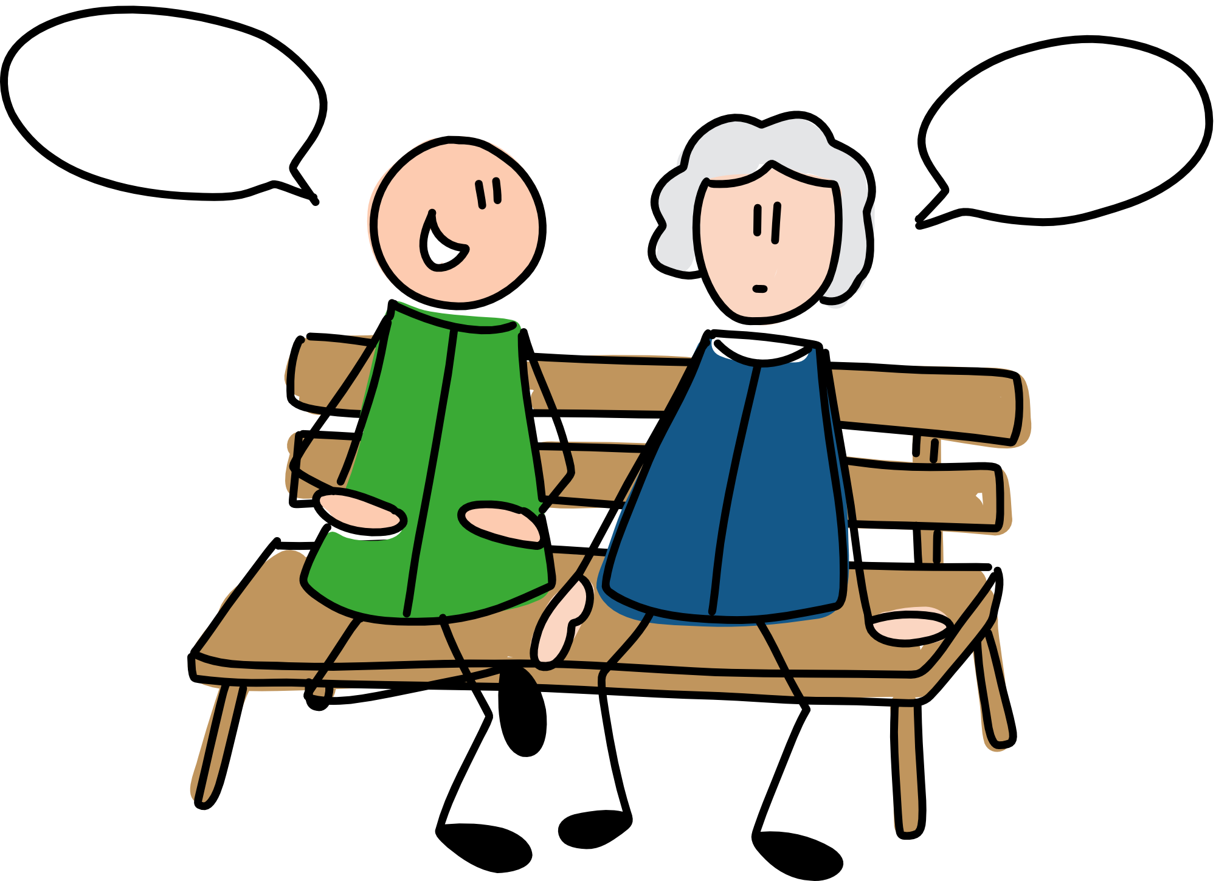
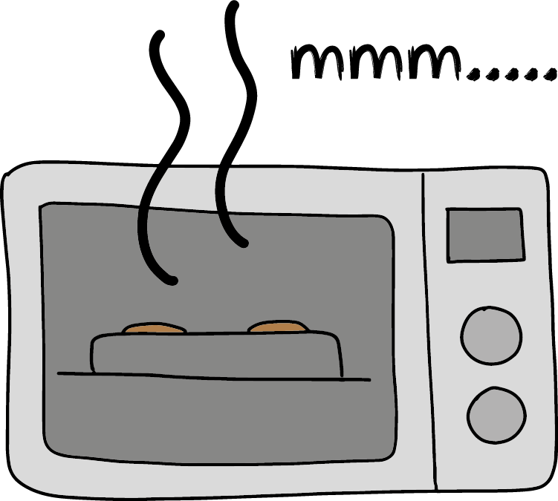
Actief in contact: emoties
Notes:
Het kan voor iemand met dementie en apathie steeds moeilijker worden om zich te uiten. Degene kan dan niet meer goed duidelijk maken wat hij wil of nodig heeft. Ook het begrijpen van woorden lukt dan minder goed. Dit komt regelmatig voor bij iemand met gevorderde dementie, zeker als diegene ook apathie heeft. Bezigheden en activiteiten waarmee je de zintuigen prikkelt zijn dan heel geschikt. Je maakt vooral contact met degene door middel van voelen, ruiken, proeven of horen. Je kunt iemand laten meegenieten als je het eten klaar maakt of fruit schilt. Dit zijn vaak fijne en vertrouwde handelingen voor degene met dementie en apathie. Vertel op een rustige manier wat je aan het doen bent en stimuleer de zintuigen van de ander: “mmm wat een heerlijke sinaasappel, proef maar “.
Als je de tijd hebt, kun je degene met dementie en apathie een handmassage geven. Gebruik hiervoor een lekker ruikende handcrème of massageolie. Door de handmassage krijg je écht contact met elkaar, zonder dat er woorden aan te pas komen.
Sommige mensen met apathie vinden het fijn om iets zachts vast te houden zoals een kussentje of knuffeldier. Soms is gewoon samen zitten genoeg. Ook dit is fijn en waardevol contact tussen jou en degene met apathie en dementie. Laat diegene weten dat jij geniet van het moment. Zeg bijvoorbeeld “wat heerlijk, zo samen” of “wat fijn om bij jou te zijn!”

Slide 8

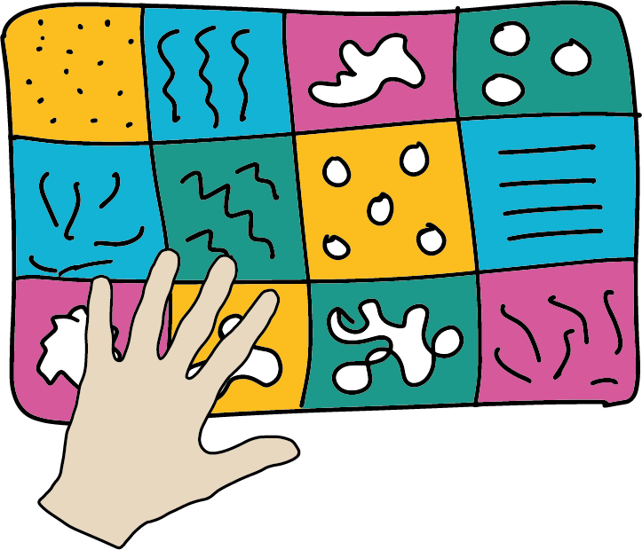


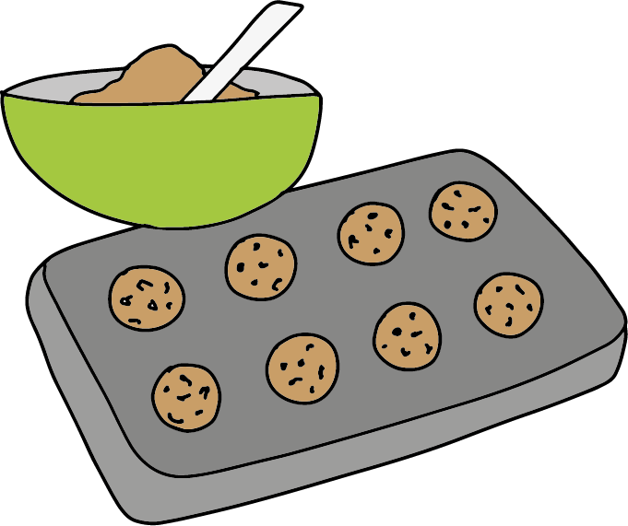
Actief in contact: tips!
Notes:
Het onderbreken van apathie bij iemand met dementie is niet altijd makkelijk. Door contact te maken kun je apathie onderbreken. We zetten de tips om positief in contact te komen nog eens voor je op een rij.
Door samen dingen te doen is het makkelijker om contact te maken. Het zorgt voor afleiding, een gespreksonderwerp en je kunt samen genieten.
Prikkel de zintuigen: door te praten, aan te raken, te wijzen en te kijken, te luisteren of te ruiken en te proeven.
Geef niet te veel uitleg, gebruik korte zinnen en wees zuinig met woorden. Het verwerken van informatie kost meer tijd bij iemand met dementie en apathie dus geef iemand ruim de tijd om te reageren
Vertel vooral zelf in geuren en kleuren zodat degene met apathie daarop kan aansluiten met eigen herinneringen of vragen. Vraag niet naar feiten of waarom maar vertel over wie, wat en waar
Haal gezamenlijke herinneringen op. Vertel nu zelf die oude verhalen en familie anekdotes, die vroeger door degene zelf werden verteld.
Ga in op hoe het iets voelt: de gevoelens die er op dit moment zijn. Het gaat niet of het klopt van wat iemand zegt
Bevestig dingen die degene met dementie en apathie zegt of doet. Beantwoord met erkenning. “Ja, dat was leuk.” “Fijn dat ik je weer zie!” of “Wat fijn dat we weer samen zijn.” Ga niet corrigeren, uitleggen of discussiëren. Dat leidt tot frustratie en onprettig contact.

Slide 9
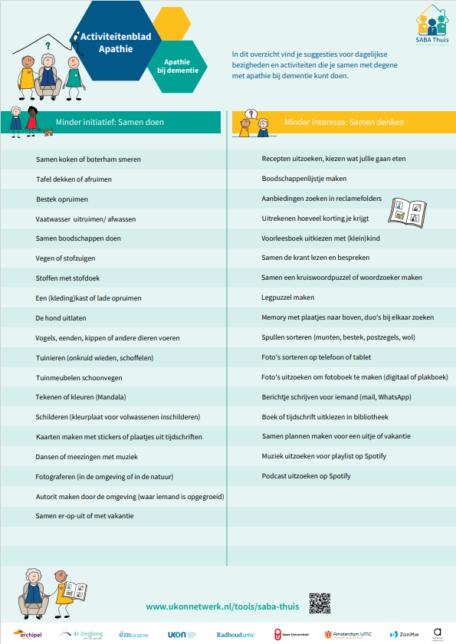
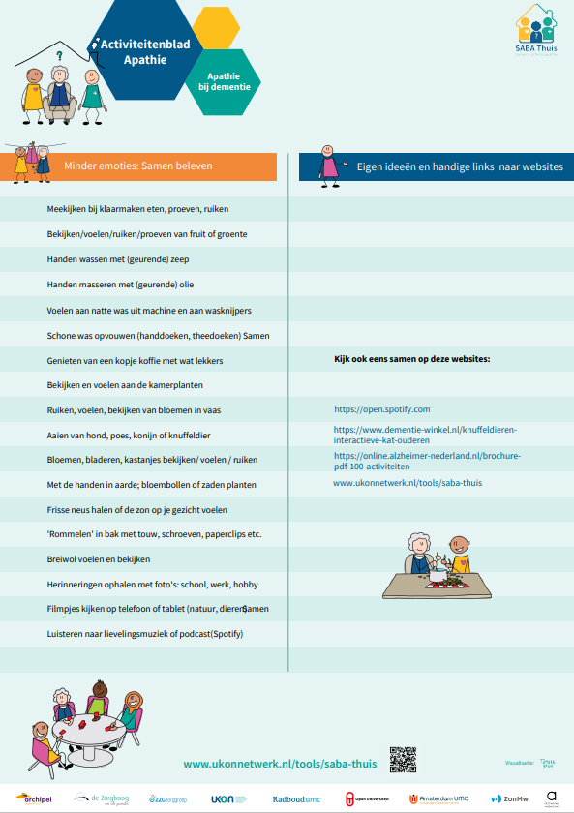
Actief in contact: activiteitenblad
Notes:
Op het Activiteitenblad Apathie staan nog veel meer ideeën voor dagelijkse bezigheden en activiteiten die je samen met degene met apathie kunt gaan doen.
Je kan het activiteitenblad en nog veel meer andere tools gratis downloaden op de UKON toolspagina van SABA en SABA Thuis.

Slide 10
Meer weten? Kijk dan eens op:
https://www.ukonnetwerk.nl/tools/saba
https://www.ukonnetwerk.nl/tools/saba-thuis
www.alzheimernederland.nl
www.zorgvoorbeter.nl
Notes:
Wil je meer weten? Kijk dan eens op de toolspagina van SABA en SABA-Thuis. Of op de websites van alzheimer nederland of zorg voor beter.

